Slide 1
TEAM PROJECT · 2026
STACK
PawLog
Language
Java
UI
Java Swing
Database
MySQL
실시간 PC 사용량 분석과
소프트웨어 추천 및 커뮤니티 플랫폼
Network
TCP Socket
Collab
Git / GitHub
CORE FEATURES
01
사용 시간 트래킹 · 배치 동기화
02
개인화 사용 통계 · 시각화
03
인구통계별 인기 순위
TEAM PAWLOG
04
프로그램별 유저 커뮤니티
박지민 · 강신혁 · 하유빈

Slide 2
CONTENTS
목차
01
02
03
04
05
프로젝트
배경 및 기획
기술 스택 및
개발 환경
시스템 구조 및
통신 · DB 설계
핵심 기능 및
화면 설계
결론 및
향후 계획
학습 목표와 출발점
Windows 기본 기능의 한계
리뷰 기반 순위의 한계
경쟁 서비스 비교 · 차별화
언어 · UI 툴킷
데이터베이스 · 통신
협업 도구 및 개발 환경
소프트웨어 아키텍처
JSON 패킷 프로토콜
API 명세 관리
데이터 수집 파이프라인
DB ERD 구조
인증 · 세션 관리
Flow 1 개인 대시보드
Flow 2 인기 순위
Flow 3 프로그램 상세
Flow 4 유저 커뮤니티
Flow 5 집중 모드
Flow 6 마이페이지
Flow 7 테마 변경
기능 구현 달성도
기대 효과
한계 및 개선 방향
02

Slide 3
TEAM & R&R
팀원 소개 및 역할 분담
01
02
03
TEAM LEADER
BACKEND
FRONTEND
박지민
강신혁
하유빈
프로젝트 총괄 · DB 설계
백엔드 · API · 발표
프론트엔드 · UI / 화면 설계
담당 산출물
담당 산출물
담당 산출물
·
전체 일정 관리 및 기능 명세 정의
·
소켓 서버 및 ClientThread 디스패처
·
Swing 기반 전체 화면 레이아웃
·
DB 스키마 · ERD 설계 및 정규화
·
JSON 패킷 프로토콜 규격 정의
·
대시보드 · 순위 · 차트 컴포넌트
·
통계 집계 쿼리 및 가중 평균 로직 설계
·
세션 관리 및 중복 로그인 처리
·
게시판 및 댓글 UI 구현
·
Git 브랜치 전략 및 병합 관리
·
Service · DAO 계층 구현, 발표 진행
·
화면 흐름(UX Flow) 설계
COLLABORATION
Git / GitHub 기반 브랜치 분리 개발 · 기능 단위 Pull Request 리뷰 · 공유 DB 서버(HeidiSQL)로 스키마 동기화
03

Slide 4
01 · 프로젝트 배경 및 기획 의도
출발점 — 수업에서 배운 기술로
난이도 있는 통합 구현에 도전하기
주제 선정 과정
STEP 01
STEP 02
STEP 03
STEP 04
수업 학습
목표 설정
배경 조사
주제 확정
Java · Swing · DB · 소켓 통신
4개 영역을 통합한 난이도 있는 구현
기존 서비스의 공백 확인
04

Slide 5
01 · 프로젝트 배경 및 기획 의도
문제 ① 내 PC 사용 기록은 오래 남지 않는다
국내 PC 이용 현황
1시간 41분
1인 평균 하루 컴퓨터 사용시간
데스크톱 PC 가구 보유율 48.2%
KISDI 2025년 한국미디어패널조사
WINDOWS 기본 제공 기능의 한계
작업 관리자
App history
설정 > 전원 및 배터리
배터리 사용량
활동 기록
Activity history
Microsoft
Family Safety
30~60일
24시간 / 7일
로컬 전용
보호자 전용
보존 기간을 늘리거나 제거하는 사용자 설정이 존재하지 않음. 사용자 삭제로도 소실.
기간 필터가 두 개뿐. 그 이상 기간의 앱별 사용 통계는 UI로 제공되지 않음.
2024년 1월 업데이트로 클라우드 전송 기능 폐기. 기기 밖으로 나가지 않음.
가족 조직자만 조회 가능. 자녀 모니터링 도구로 설계되어 본인 분석용이 아님.
Microsoft Learn Q&A
Microsoft Support
Microsoft Support · KB5034204
Microsoft Support
SO WHAT
한 사용자가 자기 PC의 앱별 누적 사용 시간을 1년 단위로 저장하고 시간대별 패턴을 분석하는 것은 기본 기능으로 불가능하다.
05
Notes:
--- 콘텐츠 검증 ---
- ⚠ 국내 PC 이용 현황 통계:
- 데스크톱 PC 가구 보유율 48.2% — KISDI 「2025년 한국미디어패널 조사결과 주요 내용」 Vol. 26-02 (2026-01-30 발행) (https://www.kisdi.re.kr/report/fileDown.do?key=m2101113025790&arrMasterId=4333447&id=1922596)의 2025년 가구 미디어 보유율에서 확인. 표본 3,956가구 / 8,411명.
- 컴퓨터 사용시간 1시간 41분 — 동일 2025년 보고서의 매체별 1인 평균 사용시간(전체 응답자 기준)에서 확인. 2024년 1시간 34분 대비 7분 증가.
- 연도 확인 — 49.2%는 2014년 값, 50.8%는 2024년 값, 48.2%는 2025년 값. 세 수치가 근사하여 연도 혼동이 발생하기 쉬운 지점이므로 인용 시 연도 확인 필요. (2024년판 원문: p.3 [그림 1] 가구 미디어 보유율 추이 (https://www.kisdi.re.kr/report/fileView.do?key=m2101113025790&arrMasterId=4333447&id=1817216)에 2014년 49.2% → 2023년 52.5% → 2024년 50.8%로 기재)
- 조사 시점 — 한국미디어패널조사는 당해년도 6~8월 수집 후 차년도 1월 발표. 「2025년 조사」는 2025년 수집분이 2026년 1월 30일 발표된 자료이며, 발표 시점(2026년) 기준 최신판이다.
- ⚠ 분모 기준 — 원문은 "전체 응답자 기준"(비이용자 포함 평균)이며, 슬라이드 문구 "1인 평균 하루 컴퓨터 사용시간"만으로는 이용자 기준으로 오해될 수 있음. 기준 병기 검토 필요. (검증일: 2026-08-28)

Slide 6
01 · 프로젝트 배경 및 기획 의도
문제 ② 소프트웨어 순위는 '말'로 만들어진다
주요 추천 플랫폼의 순위 산정식에는 '실제 사용 시간' 항목이 존재하지 않는다.
G2 Score
B2B 소프트웨어 리뷰 플랫폼
Capterra Shortlist
소프트웨어 비교 · 추천 사이트
G2 Score = ( Satisfaction + Market Presence ) ÷ 2
Shortlist = ( Ratings , Popularity ) 2축 평가
Satisfaction
Market Presence
Ratings
Popularity
리뷰 응답 · 리뷰 수 · 리뷰 신선도(3년 후 가중치 3%까지 감쇠)
직원 수 · 매출 규모 · 웹 검색량 · 성장률
최근 24개월 내 작성된 리뷰의 평균 별점(1~5점)
월 평균 검색량 · SERP 순위 · 리뷰 수와 신선도
G2 Documentation — Research Scoring Methodologies
Capterra — Proprietary Data & Research Methodologies
AlternativeTo
Product Hunt
추가 확인 사항
사용자 추천 · 라이크 투표 기반
upvote · 댓글 등 커뮤니티 행동 신호
PC 소프트웨어의 연령 · 성별별 실사용 시간 랭킹을 개인에게 무료로 제공하는
서비스는 확인되지 않았다.
SO WHAT
순위는 '사람들이 무엇을 말했는지'로 만들어지고, '실제로 얼마나 썼는지'로는 만들어지지 않는다.
06

Slide 7
01 · 프로젝트 배경 및 기획 의도
기존 서비스와의 비교
네 가지 기준 모두를 만족하는 서비스는
확인되지 않았다.
SERVICE
앱별 사용시간
장기 기록
시간대별
패턴 분석
인구통계별
타 사용자 비교
프로그램별
커뮤니티
비용
Windows 기본 도구
△
✕
✕
✕
무료
작업 관리자 · 배터리 사용량
활동 기록 · Family Safety
30~60일 한정
설정 변경 불가
배터리 화면은
24시간 / 7일뿐
단일 PC 본인
데이터 한정
OS 내 게시판
기능 없음
Windows 기본 포함
사용량 추적 앱
●
●
✕
△
$7~18 / 월
RescueTime · ManicTime
ActivityWatch · Toggl Track
자동 추적 및
장기 저장 지원
개인 사용 패턴
리포트 제공
4종 모두
비교 기능 없음
외부 포럼만 존재
서비스 내 부재
무료 플랜은 기능 제한
리뷰 · 추천 사이트
✕
✕
△
✕
무료
G2 · Capterra
AlternativeTo · Product Hunt
사용 시간을
측정하지 않음
리뷰 시점만
가중치로 반영
회사 규모 구분만
연령·성별 없음
리뷰 작성 위주
상호작용 제한
개인 조회 가능
PawLog
●
●
●
●
무료
실사용 시간 기반
통합 분석 · 커뮤니티
MySQL 영속 저장
기간 제약 없음
4시간 단위
6구간 분석
성별 · 8개 연령대
세부 필터링
프로그램별 게시판
댓글 · 추천
회원 가입 후 전 기능
Microsoft 공식 문서 · 각 제품 공식 가격/기능 페이지 · G2 및 Capterra 순위 산정 방법론 문서 기준
07

Slide 8
01 · 프로젝트 배경 및 기획 의도
서비스 정의
내 PC 사용을 기록하고, 나와 같은 사람들의 실제 선택을 봅니다.
DEFINITION
PC에서 실제로 측정된 프로그램 사용 시간을 기반으로, 개인의 사용 패턴을 분석하고 인구통계별 인기 순위와 커뮤니티를 함께 제공하는 데스크톱 플랫폼
차별화 포인트
01
02
03
측정된 사실 기반
인구통계 세분화
데이터 + 커뮤니티
08

Slide 9
02 · 기술 스택 및 개발 환경
기술 스택 및 개발 환경
LANGUAGE
UI TOOLKIT
DATABASE
NETWORK
Java
Java Swing
MySQL
TCP Socket
객체지향 설계 기반의 계층 분리
멀티스레드 기반 동시 접속 처리
컬렉션 활용 통계 데이터 가공
JFrame · JPanel 화면 구성
커스텀 페인팅 기반 통계 차트
이벤트 리스너 기반 사용자 입력
JDBC 직접 연동 (ORM 미사용)
HeidiSQL 기반 스키마 관리
집계 쿼리로 통계 산출
자체 규격 JSON 패킷 프로토콜
비동기 응답 수신 스레드
서버 → 클라이언트 푸시 지원
협업 및 개발 환경
구현 관점
Git / GitHub
HeidiSQL
JDBC
Swing 환경에서 UI 스레드를 차단하지 않는 비동기 소켓 수신과 서버 주도 푸시까지 직접 구현하여, 프레임워크에 의존하지 않고 통신 구조를 설계했다.
기능 단위 브랜치 분리
Pull Request 기반 코드 리뷰
공유 DB 서버 스키마 동기화
쿼리 검증 및 데이터 확인
DAO 계층 직접 구현
PreparedStatement 파라미터 처리
09

Slide 10
03 · 시스템 구조 및 통신 설계
소프트웨어 아키텍처
CLIENT LAYER
Java Swing 데스크톱
애플리케이션
Swing UI View
Network Controller
Packet Async Receiver
JFrame / JPanel
PawLogClient
SocketResponseReader
화면 렌더링과
사용자 입력 수집
요청 패킷 직렬화 및
소켓 송신 담당
별도 스레드에서 응답 및
서버 푸시 상시 수신
TCP SOCKET
자체 규격 JSON 패킷
RequestPacket ⇅ ResponsePacket
SERVER LAYER
클라이언트당 스레드
기반 소켓 서버
Dispatcher
Service Layer
DAO Layer
ClientThread
Business Logic
JDBC
MySQL
패킷 타입 판별 후
서비스로 라우팅
권한 검증, 통계 집계,
가중 평균 산출
SQL 실행 및
결과 객체 매핑
HeidiSQL
10

Slide 11
03 · 시스템 구조 및 통신 설계
통신 프로토콜
패킷 구조
요청 처리 파이프라인
RequestPacket
클라이언트 → 서버
01
직렬화 — 요청 객체를 JSON 문자열로 변환 후 소켓 출력 스트림에 기록
{
"command" : "GET_RANKING",
“”data”: { "gender": "M",
"ageGroup": "2" }
}
02
디스패치 — ClientThread가 type 값으로 처리 서비스를 결정
03
처리 — Service 계층 로직 수행 후 DAO를 통해 DB 조회 · 갱신
ResponsePacket
서버 → 클라이언트
04
응답 — 결과를 ResponsePacket으로 감싸 동일 소켓으로 회신
{
“command" : "GET_RANKING",
"success" : true,
"message" : "조회 완료",
"data" : {“ex1” : “exdata1”, “ex2” : “exdata2” }
}
05
비동기 수신 — SocketResponseReader가 별도 스레드에서 상시 대기하여 UI 정지 방지
11

Slide 12
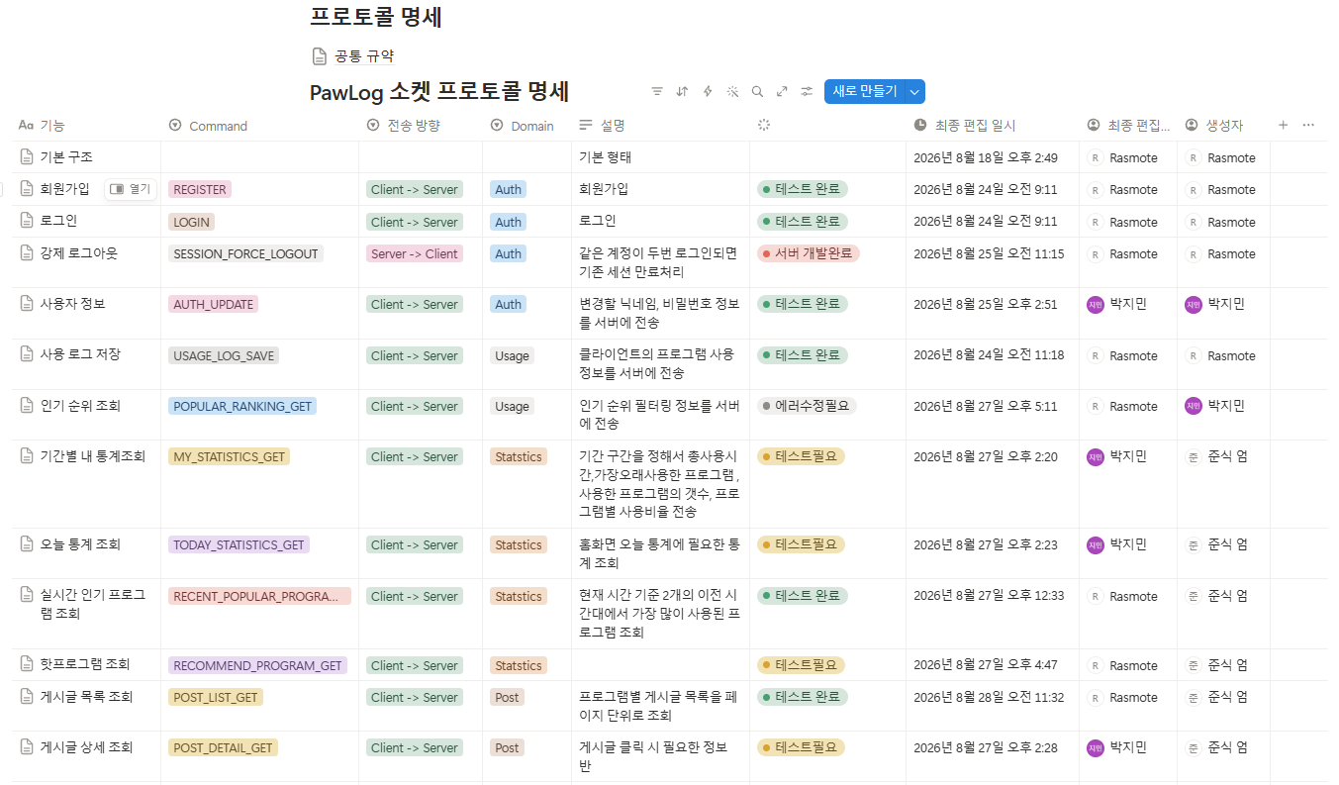
03 · 시스템 구조 및 통신 설계
API 명세 관리
PawLog 소켓 프로토콜 명세
도메인별 명령어 구성
Auth
인증 · 세션
회원가입 · 로그인 · 사용자 정보 변경. 강제 로그아웃만 서버 → 클라이언트 방향으로 정의
Usage
사용 로그
클라이언트 사용 로그의 배치 저장과 인기 순위 조회 요청 처리
Statistics
통계 조회
기간별 · 오늘 사용 통계와 실시간 인기 프로그램 집계 결과 전송
Post
커뮤니티
게시글 목록 · 상세 · 등록 · 삭제, 좋아요 토글, 댓글 조회 · 작성 · 삭제
12

Slide 13
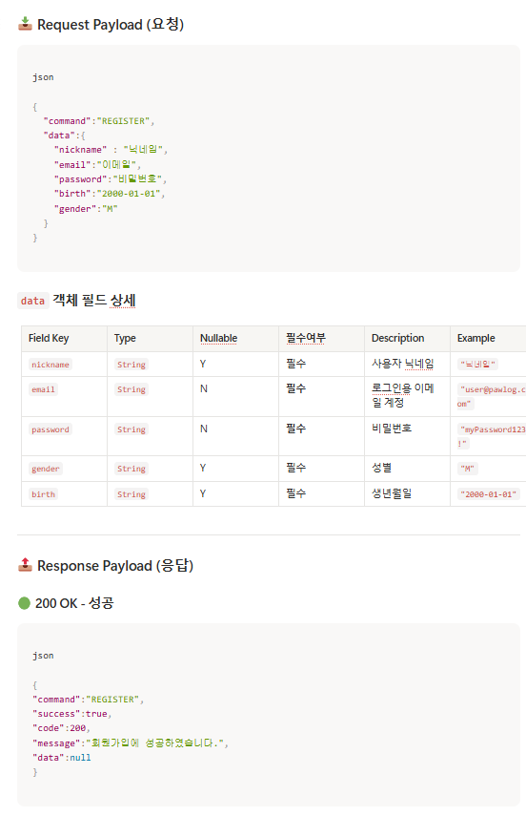
03 · 시스템 구조 및 통신 설계
API 명세 관리
13

Slide 14
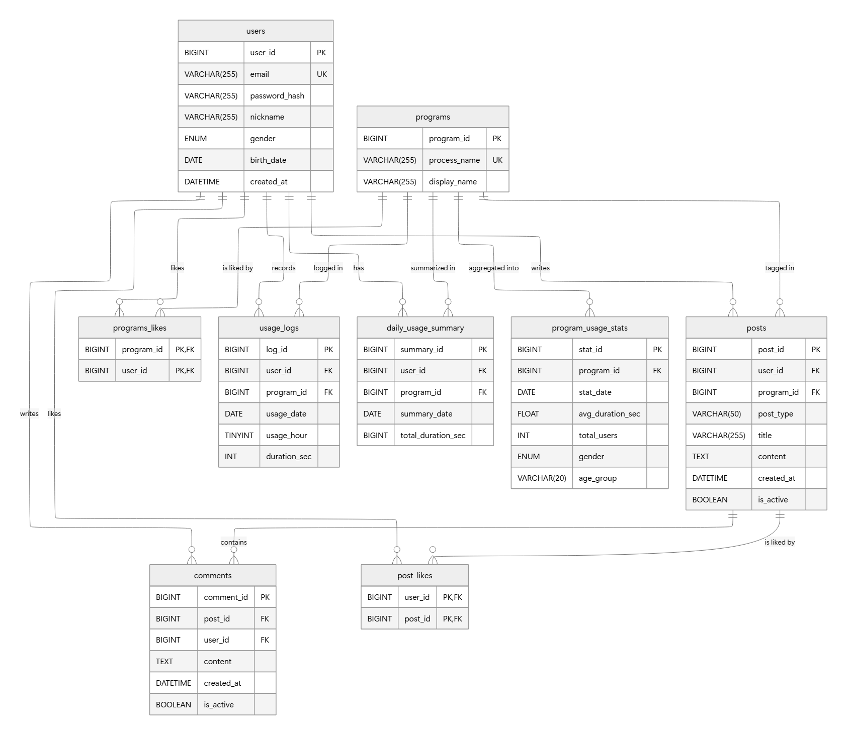
03 · 시스템 구조 및 통신 설계
데이터베이스 ERD 구조
주요 테이블 구성
사용자 · 인증
회원 정보와 인구통계 속성(성별 · 연령대)을 보관. 통계 필터링과 게시글 작성 권한 검증의 기준이 된다.
ERD DIAGRAM — 삽입 예정
프로그램 · 사용 로그
전체 테이블 관계도
프로그램 마스터 정보와 사용자별 일자 · 시간대별 사용 시간 기록. 모든 통계 산출의 원천 데이터.
PK / FK 관계 및 카디널리티 표기
게시글 · 댓글 · 추천
프로그램에 종속된 게시글과 댓글, 좋아요 기록. 삭제 시 물리 삭제가 아닌 소프트 딜리트로 하위 데이터를 연쇄 비활성화.
14

Slide 15
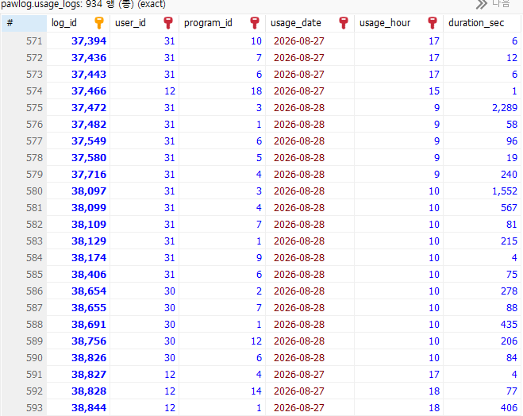
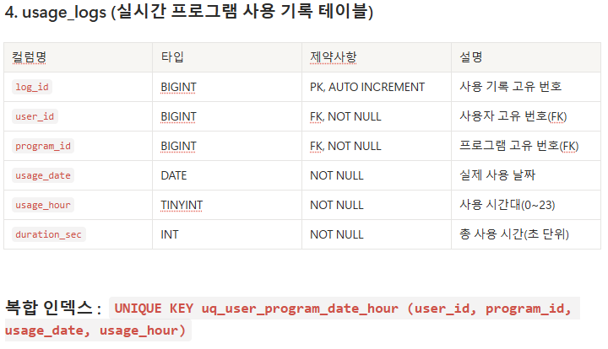
03 · 시스템 구조 및 통신 설계
데이터베이스 ERD 구조
15

Slide 16
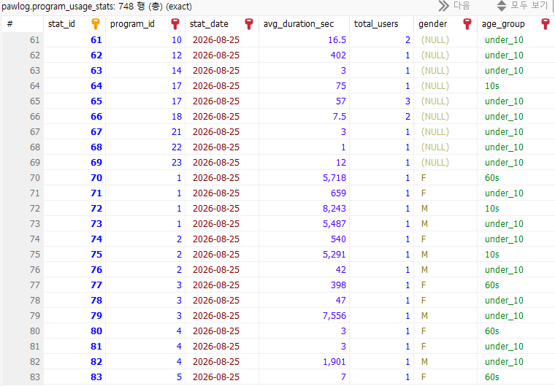
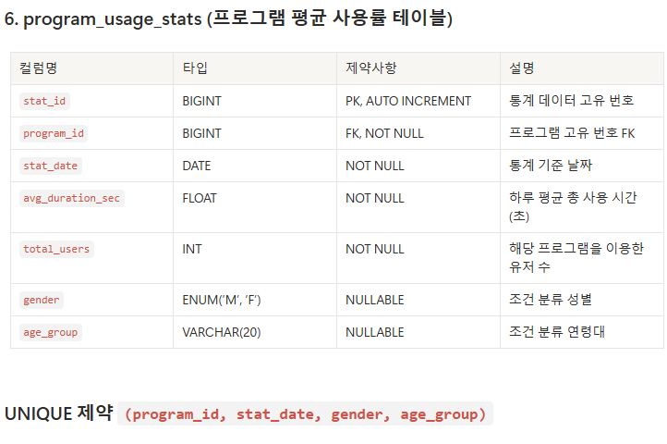
03 · 시스템 구조 및 통신 설계
데이터베이스 ERD 구조
16

Slide 17
03 · 시스템 구조 및 통신 설계
데이터 수집 및 배치 동기화
수집 → 적재 파이프라인
STEP 01 · CLIENT
STEP 02 · LOCAL
STEP 03 · SOCKET
STEP 04 · DB
포어그라운드
프로세스 감지
로컬 누적 및
일별 집계
MySQL
영속 적재
배치 전송
적재된 사용 로그의 활용
개인 통계 · 시각화
인구통계 인기 순위
프로그램 상세 분석
사용자 본인의 일간 · 기간별 사용 패턴과 4시간 단위 시간대별 사용량 산출
전체 사용자 로그를 성별 · 연령대로 묶어 가중 평균 기반 Top 10 순위 산출
특정 프로그램의 6구간 시간대별 사용량과 연령별 점유율 비교 데이터 제공
17

Slide 18
04 · 핵심 기능 및 화면 설계
화면 흐름 전체 지도
로그인 · 회원가입
메인 화면
계정 인증 및 세션 생성
7개 기능으로 분기
핵심 서비스 흐름 — 사용 데이터와 커뮤니티
p.16 — 19
FLOW 1
FLOW 2
FLOW 3
FLOW 4
개인 대시보드
인기 순위 탐색
프로그램 상세 분석
유저 커뮤니티
일별 사용 기록 동기화 후 오늘 · 기간별 통계와 시간대 차트 확인
성별 · 8개 연령대 필터 기반 Top 10 순위와 점유율 확인
실시간 검색 후 6구간 시간대별 · 연령별 점유율 조회
프로그램별 게시글 · 댓글 · 좋아요 및 조건부 삭제
확장 · 개인화 기능 — 행동 개선과 사용자 설정
p.20 — 22
FLOW 5
FLOW 6
FLOW 7
집중 모드
마이페이지
테마 변경
1초 주기 활성 창 추적으로 이탈 시간 · 횟수를 실시간 집계하고, 3초 이상 이탈 시 위젯 모션으로 시각 경고
아이디 · 생년월일 · 기기 UUID 확인, 닉네임 수정 및 현재 비밀번호 검증 기반 비밀번호 변경
5종 테마 선택 시 공통 UI 실시간 리페인트, 위젯 강아지 모션 모드 커스텀 토글
18

Slide 19
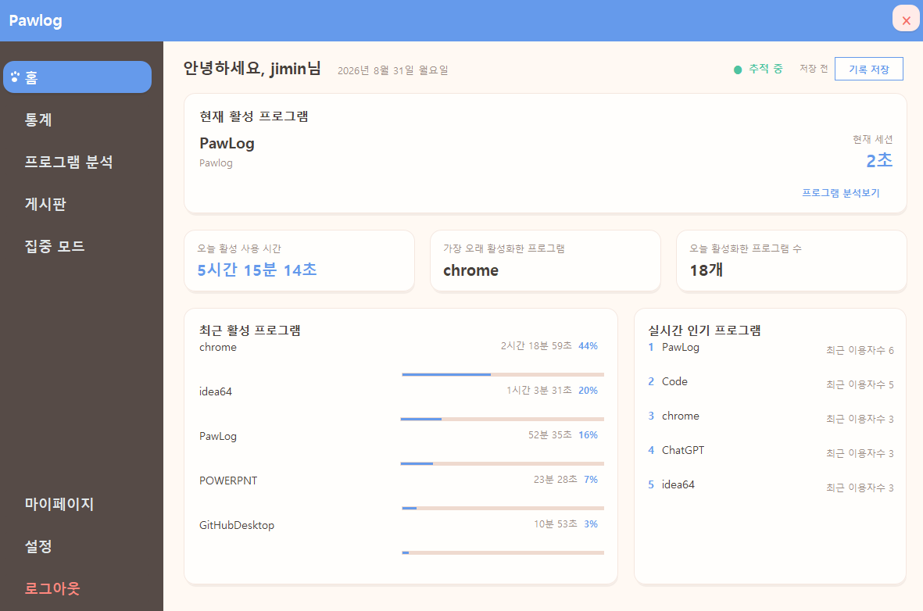
04 · 핵심 기능 및 화면 설계
FLOW 1
개인 대시보드
문제 ① 개인 기록 부재에 대한 답
PawLog — 내 사용 통계
처리 흐름
01
백그라운드 위젯 수집
포어그라운드 프로세스 전환을 감지하여 프로그램별 사용 시간을 로컬에 누적
02
일별 배치 동기화
소켓 통신으로 하루치 사용 로그를 서버에 일괄 적재
03
통계 조회 및 시각화
오늘 / 기간별 사용 패턴과 4시간 단위 시간대별 사용량 차트 제공
기술 포인트
·
실시간 전송이 아닌 배치 적재로 서버 부하와 패킷 수를 절감
·
사용 로그는 서버 MySQL에 영속 저장 — 보존 기간 제약 없음
·
같은 로그가 개인 통계와 인구통계 랭킹의 공통 데이터로 재사용
19

Slide 20
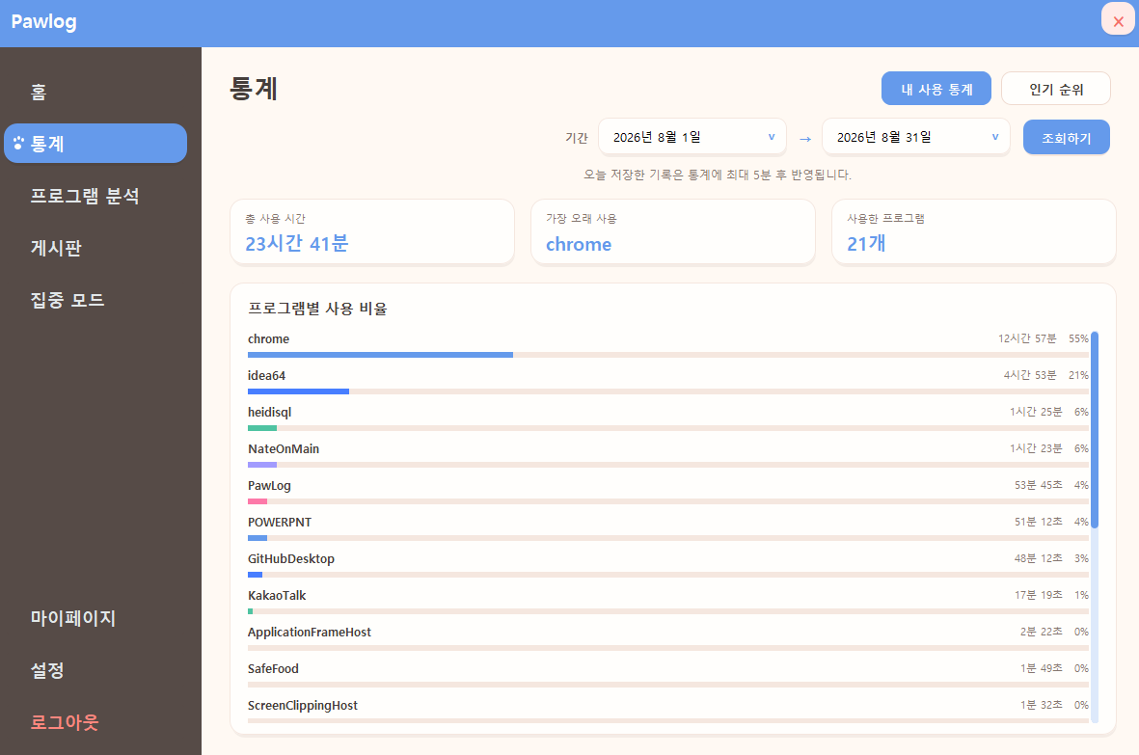
04 · 핵심 기능 및 화면 설계
FLOW 1
개인 대시보드
문제 ① 개인 기록 부재에 대한 답
PawLog — 내 사용 통계
처리 흐름
01
백그라운드 위젯 수집
포어그라운드 프로세스 전환을 감지하여 프로그램별 사용 시간을 로컬에 누적
02
일별 배치 동기화
소켓 통신으로 하루치 사용 로그를 서버에 일괄 적재
03
통계 조회 및 시각화
오늘 / 기간별 사용 패턴과 4시간 단위 시간대별 사용량 차트 제공
기술 포인트
·
실시간 전송이 아닌 배치 적재로 서버 부하와 패킷 수를 절감
·
사용 로그는 서버 MySQL에 영속 저장 — 보존 기간 제약 없음
·
같은 로그가 개인 통계와 인구통계 랭킹의 공통 데이터로 재사용
20

Slide 21
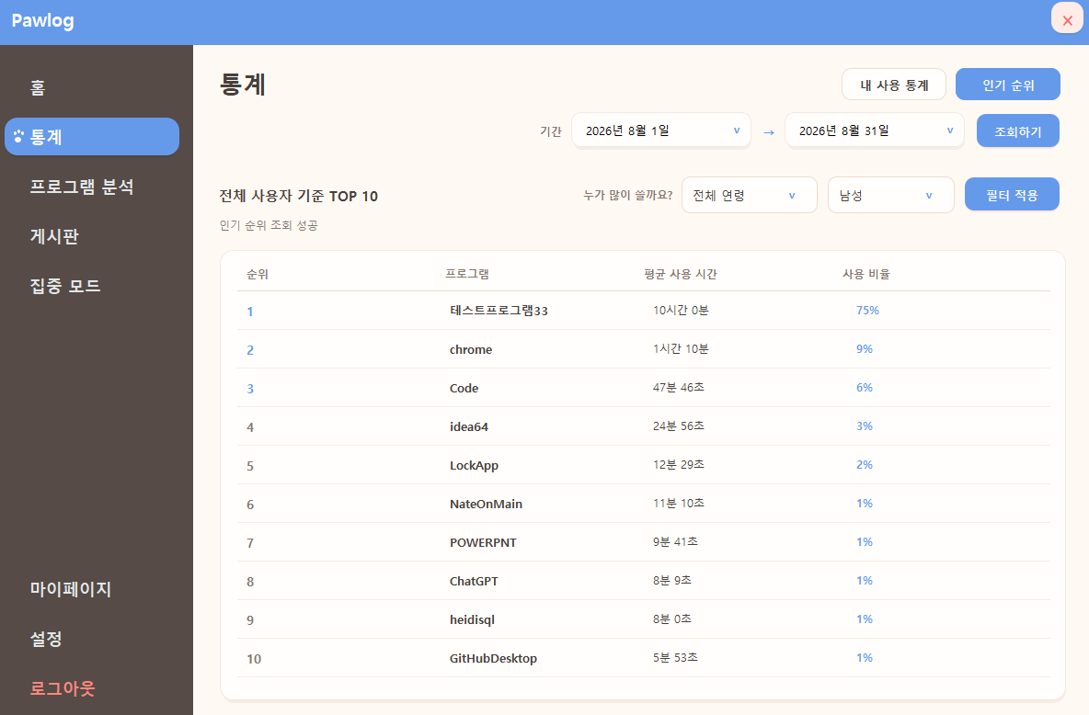
04 · 핵심 기능 및 화면 설계
FLOW 2
인기 순위 탐색
문제 ② 리뷰 기반 순위에 대한 답
PawLog — 프로그램 인기 순위
처리 흐름
01
필터 조건 선택
성별과 8개 연령대 구간을 조합하여 조회 대상 집단을 지정
02
서버 집계 연산
해당 집단의 사용 로그를 프로그램별로 묶어 가중 평균 점수를 산출
03
Top 10 순위 표시
상위 10개 프로그램과 각 프로그램의 점유율을 순위 목록으로 렌더링
기술 포인트
·
단순 합산이 아닌 가중 평균 적용 — 표본 수 편차에 따른 왜곡 완화
·
성별 2 × 연령대 8 조합으로 세분화된 집단별 순위 조회 가능
·
리뷰나 투표가 아닌 측정된 사용 시간만을 순위 근거로 사용
21

Slide 22
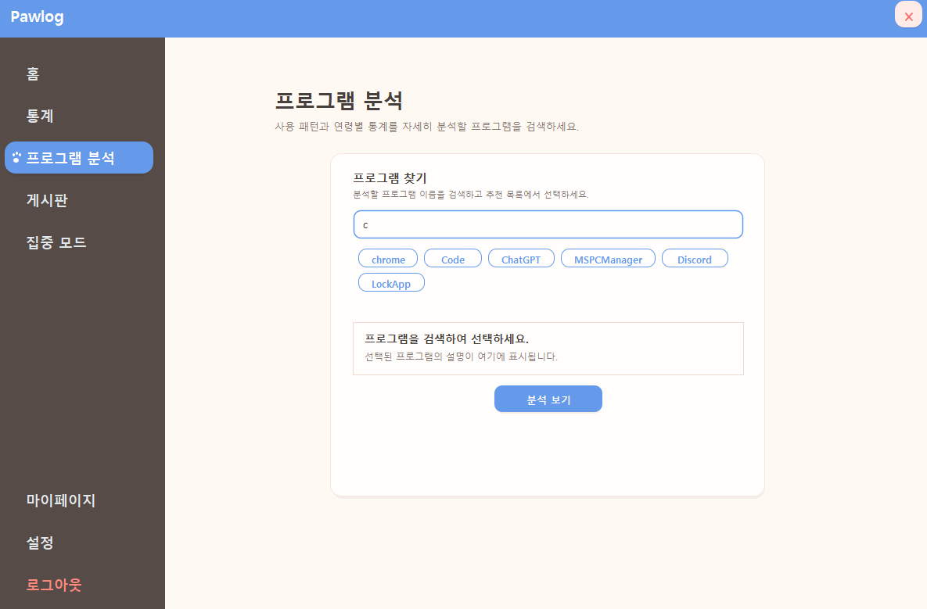
04 · 핵심 기능 및 화면 설계
FLOW 3
프로그램 상세 분석
개별 프로그램 단위 심층 데이터
PawLog — 프로그램 상세
처리 흐름
01
실시간 검색
입력에 따라 등록된 프로그램 목록을 즉시 필터링하여 대상 선택
02
시간대별 사용량 조회
하루를 6구간으로 나누어 해당 프로그램이 주로 쓰이는 시간대를 산출
03
연령별 점유율 비교
어떤 연령대가 이 프로그램을 많이 사용하는지 분포 차트로 시각화
기술 포인트
·
차트는 외부 라이브러리 없이 Swing 커스텀 페인팅으로 직접 구현
·
동일한 사용 로그를 시간축과 연령축 두 관점으로 재집계
·
검색 → 조회 → 커뮤니티 이동으로 Flow 4와 연결
22

Slide 23
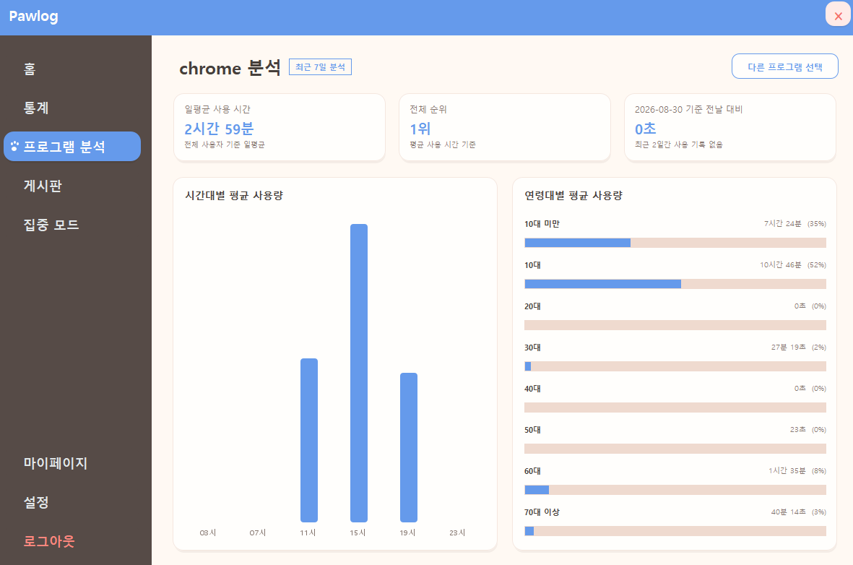
04 · 핵심 기능 및 화면 설계
FLOW 3
프로그램 상세 분석
개별 프로그램 단위 심층 데이터
PawLog — 프로그램 상세
처리 흐름
01
실시간 검색
입력에 따라 등록된 프로그램 목록을 즉시 필터링하여 대상 선택
02
시간대별 사용량 조회
하루를 6구간으로 나누어 해당 프로그램이 주로 쓰이는 시간대를 산출
03
연령별 점유율 비교
어떤 연령대가 이 프로그램을 많이 사용하는지 분포 차트로 시각화
기술 포인트
·
차트는 외부 라이브러리 없이 Swing 커스텀 페인팅으로 직접 구현
·
동일한 사용 로그를 시간축과 연령축 두 관점으로 재집계
·
검색 → 조회 → 커뮤니티 이동으로 Flow 4와 연결
23

Slide 24
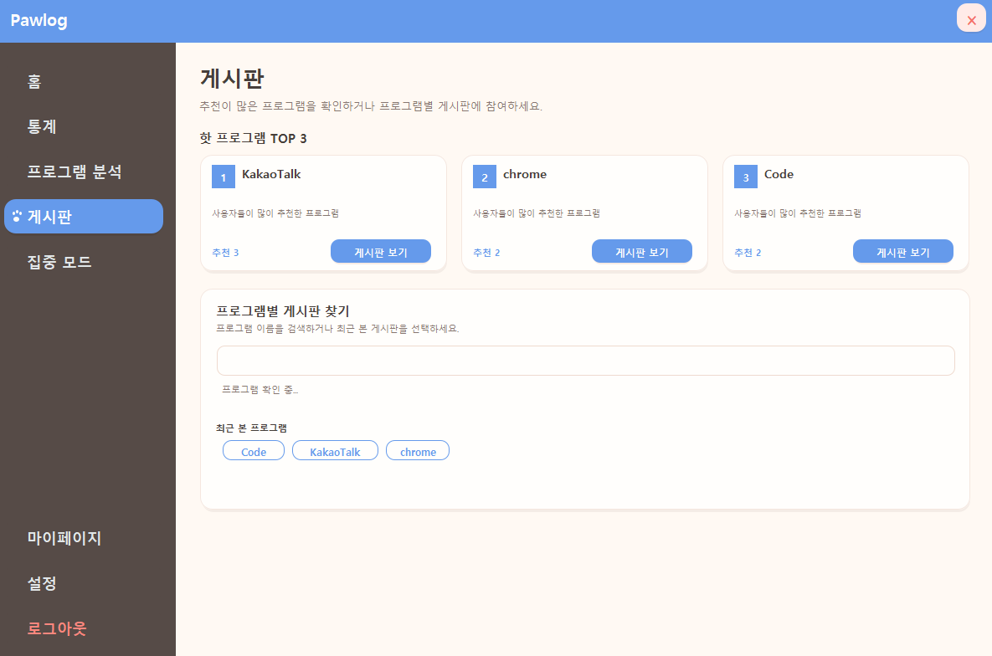
04 · 핵심 기능 및 화면 설계
FLOW 4
유저 커뮤니티
데이터에서 사용자 간 소통으로 확장
PawLog — 프로그램 게시판
주요 기능
01
프로그램 검색 및 게시판 진입
관심 프로그램을 검색해 해당 프로그램 전용 게시판으로 이동
02
게시글 · 댓글 작성
사용 경험과 팁을 공유하고 댓글로 상호 응답
03
추천(좋아요) 토글
동일 사용자의 중복 추천을 방지하며 추천 상태를 전환
04
권한 검증 기반 조건부 삭제
본인이 작성한 글과 댓글만 삭제 가능하도록 서버에서 작성자 확인
기술 포인트 — 소프트 딜리트
·
물리 삭제 대신 비활성화 플래그 처리로 데이터 정합성 유지
·
게시글 삭제 시 하위 댓글까지 연쇄 비활성화되어 고아 데이터 방지
24

Slide 25
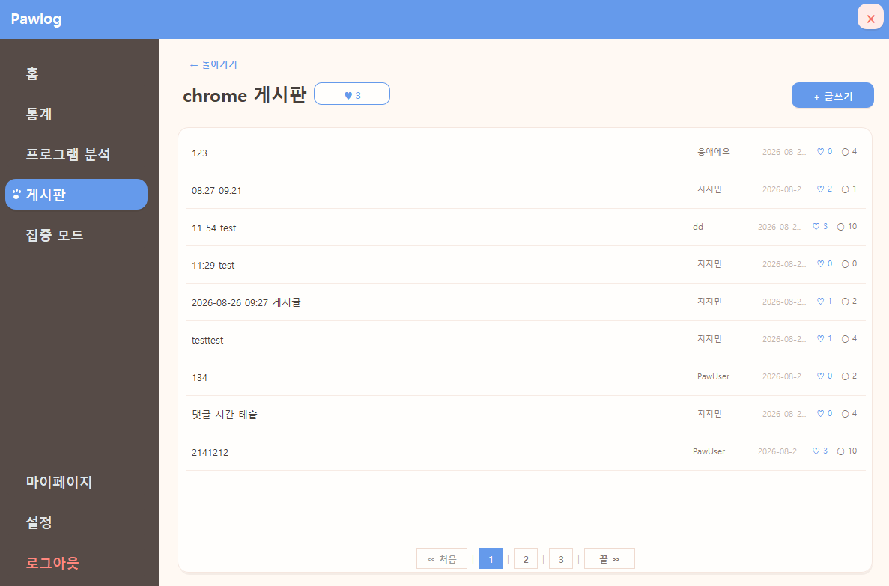
04 · 핵심 기능 및 화면 설계
FLOW 4
유저 커뮤니티
데이터에서 사용자 간 소통으로 확장
PawLog — 프로그램 게시판
주요 기능
01
프로그램 검색 및 게시판 진입
관심 프로그램을 검색해 해당 프로그램 전용 게시판으로 이동
02
게시글 · 댓글 작성
사용 경험과 팁을 공유하고 댓글로 상호 응답
03
추천(좋아요) 토글
동일 사용자의 중복 추천을 방지하며 추천 상태를 전환
04
권한 검증 기반 조건부 삭제
본인이 작성한 글과 댓글만 삭제 가능하도록 서버에서 작성자 확인
기술 포인트 — 소프트 딜리트
·
물리 삭제 대신 비활성화 플래그 처리로 데이터 정합성 유지
·
게시글 삭제 시 하위 댓글까지 연쇄 비활성화되어 고아 데이터 방지
25

Slide 26
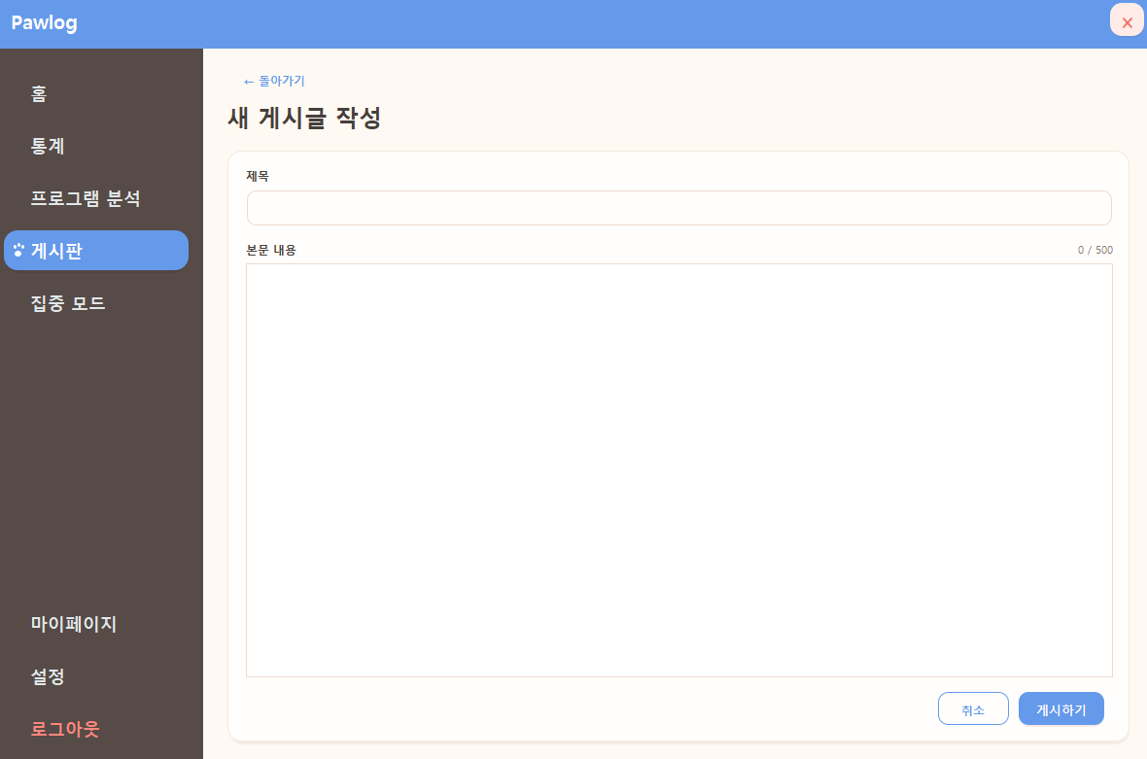
04 · 핵심 기능 및 화면 설계
FLOW 4
유저 커뮤니티
데이터에서 사용자 간 소통으로 확장
PawLog — 프로그램 게시판
주요 기능
01
프로그램 검색 및 게시판 진입
관심 프로그램을 검색해 해당 프로그램 전용 게시판으로 이동
02
게시글 · 댓글 작성
사용 경험과 팁을 공유하고 댓글로 상호 응답
03
추천(좋아요) 토글
동일 사용자의 중복 추천을 방지하며 추천 상태를 전환
04
권한 검증 기반 조건부 삭제
본인이 작성한 글과 댓글만 삭제 가능하도록 서버에서 작성자 확인
기술 포인트 — 소프트 딜리트
·
물리 삭제 대신 비활성화 플래그 처리로 데이터 정합성 유지
·
게시글 삭제 시 하위 댓글까지 연쇄 비활성화되어 고아 데이터 방지
26

Slide 27
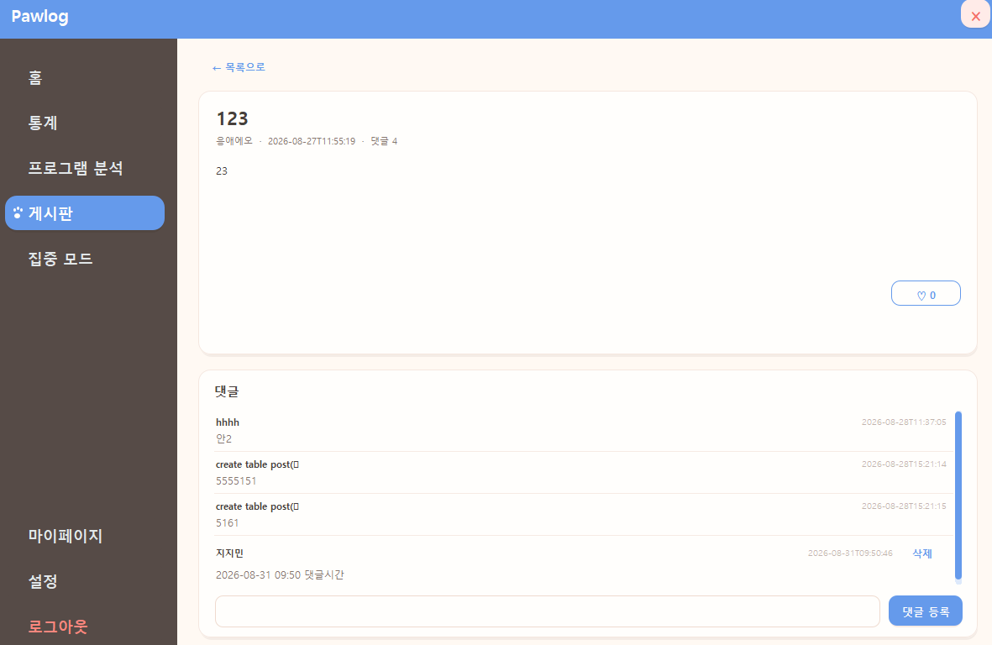
04 · 핵심 기능 및 화면 설계
FLOW 4
유저 커뮤니티
데이터에서 사용자 간 소통으로 확장
PawLog — 프로그램 게시판
주요 기능
01
프로그램 검색 및 게시판 진입
관심 프로그램을 검색해 해당 프로그램 전용 게시판으로 이동
02
게시글 · 댓글 작성
사용 경험과 팁을 공유하고 댓글로 상호 응답
03
추천(좋아요) 토글
동일 사용자의 중복 추천을 방지하며 추천 상태를 전환
04
권한 검증 기반 조건부 삭제
본인이 작성한 글과 댓글만 삭제 가능하도록 서버에서 작성자 확인
기술 포인트 — 소프트 딜리트
·
물리 삭제 대신 비활성화 플래그 처리로 데이터 정합성 유지
·
게시글 삭제 시 하위 댓글까지 연쇄 비활성화되어 고아 데이터 방지
27

Slide 28
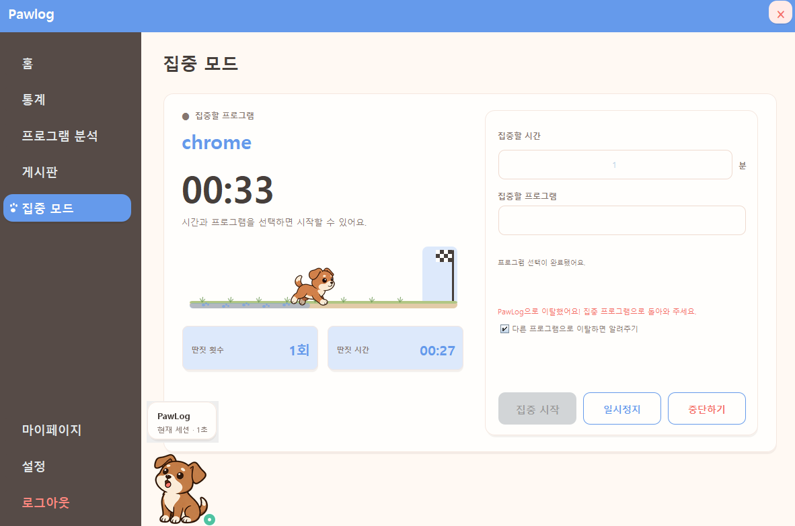
04 · 핵심 기능 및 화면 설계
FLOW 5
집중 모드
기록에서 행동 개선으로 확장
PawLog — 집중 모드
동작 흐름
01
타겟 설정
집중할 프로그램을 검색해 선택하고 목표 집중 시간을 지정
02
1초 주기 활성 창 추적
포어그라운드 창이 타겟인지 매초 판별하여 집중 · 이탈 상태를 갱신
03
이탈 집계
딴짓한 누적 시간과 이탈 횟수를 실시간으로 계산해 표시
04
3초 이상 이탈 시 시각 경고
위젯이 짖는 모션으로 즉시 알림 — 소리 없이 시선만으로 인지 가능
05
강아지 달리기 스프라이트 시각화
집중 상태를 커스텀 스프라이트 애니메이션으로 표현
1초
3초
활성 창을 1초마다 확인하여 타겟 프로그램 이탈 시간과 횟수를 실시간 집계
·
Swing 타이머로 1초 폴링 루프를 구성하되 UI 스레드 블로킹 없이 처리
추적 주기
경고 임계
·
스프라이트 시트를 프레임 단위로 커스텀 페인팅하여 애니메이션 구현
28

Slide 29
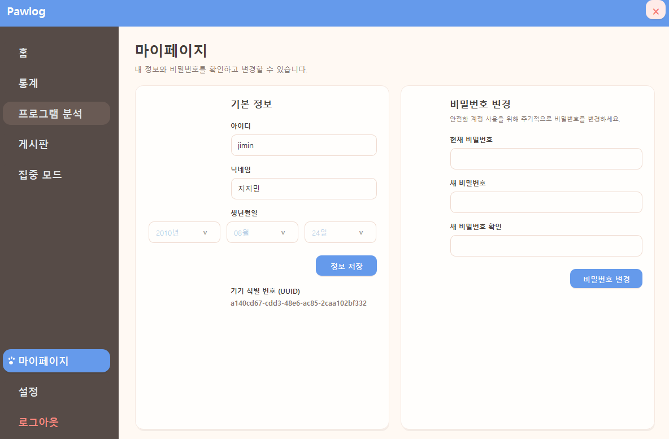
04 · 핵심 기능 및 화면 설계
FLOW 6
마이페이지
계정 정보 관리 및 보안
PawLog — 마이페이지
확인 가능한 기본 정보
아이디
로그인 계정 식별자
생년월일
연령대 통계 산출 기준
기기 식별 UUID
고유 식별자
수정 기능
01
닉네임 수정
커뮤니티 게시글과 댓글에 표시되는 표시명 변경
02
비밀번호 변경
현재 비밀번호를 서버에서 검증한 뒤 새 비밀번호로 교체
29

Slide 30
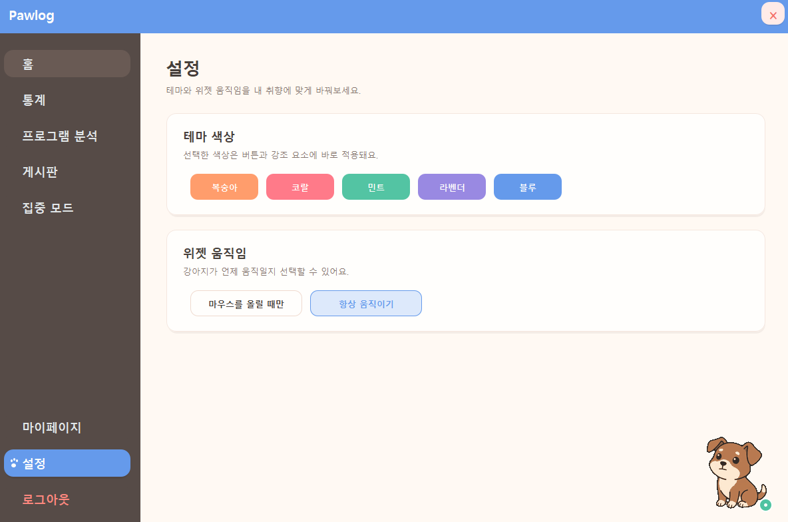
04 · 핵심 기능 및 화면 설계
FLOW 7
테마 변경
사용자 개인화 설정
PawLog — 테마 설정
제공 기능
01
실시간 UI 리페인트
테마를 선택하는 즉시 대시보드와 공통 UI 컴포넌트의 색상이 함께 갱신된다. 재시작이나 화면 재진입 없이 적용된다.
02
위젯 모션 모드 토글
위젯 강아지의 움직임 방식을 두 가지 중 선택할 수 있다.
상시 동작
마우스 호버 시 동작
테마 색상 5종
기술 포인트
색상 값을 공통 테마 객체로 분리하고 컴포넌트가 이를 참조하도록 설계하여, 개별 화면을 수정하지 않고 일괄 반영
복숭아
코랄
민트
라벤더
블루
30

Slide 31
05 · 결론 및 향후 계획
기능 구현 달성도
기능별 구현 현황
01
사용 시간 트래킹 · 배치 동기화
100%
포어그라운드 프로세스 감지 및 일별 소켓 적재
02
개인화 사용 통계 · 시각화
100%
일간 · 기간별 분석 및 4시간 단위 시간대 차트
03
인구통계 기반 인기 순위
100%
성별 · 8개 연령대 필터 및 가중 평균 Top 10
04
프로그램별 유저 커뮤니티
100%
게시글 · 댓글 · 추천 및 권한 검증 삭제
ADDITIONAL
집중 모드 · 마이페이지 · 테마 변경 · 소켓 세션 관리 · 중복 로그인 강제 로그아웃 푸시 · 소프트 딜리트 연쇄 처리 포함 구현 완료
31

Slide 32
05 · 결론 및 향후 계획
기대 효과 및 향후 계획
기대 효과
향후 계획
사용자 관점
데이터 관점
01
웹 클라이언트 확장
사용 습관의 객관적 인식
실사용 기반 지표의 확보
현재 서버는 프로토콜 기반으로 분리되어 있어, 클라이언트만 교체하면 웹 환경으로 확장할 수 있는 구조를 갖추고 있다.
기억이나 체감이 아닌 측정된 기록으로 자신의 PC 사용 패턴을 확인할 수 있고, 소프트웨어 선택 시 같은 연령·성별 집단의 실사용 데이터를 참고 기준으로 삼을 수 있다.
리뷰와 평점으로만 형성되던 소프트웨어 평가에 실제 사용 시간이라는 축을 추가하여, 인구통계별로 세분화된 사용 경향 데이터를 축적할 수 있다.
02
통계 분석 고도화
요일별 패턴, 프로그램 카테고리 분류, 사용 시간 추이 예측 등 분석 축을 확장한다.
학습 성과
03
추천 정확도 개선
수업에서 개별로 학습한 네 영역을 하나의 동작하는 시스템으로 결합했다.
사용 패턴이 유사한 사용자군을 묶어 개인 맞춤형 프로그램 추천으로 발전시킨다.
·
Java — 계층 분리 설계와 멀티스레드 기반 동시 접속 처리 경험
·
Swing — 실습 수준을 넘어 차트 렌더링까지 포함한 완결형 화면 구성
보완이 필요한 부분
·
DB — 스키마 설계부터 집계 쿼리와 소프트 딜리트 정책까지 직접 수립
순위 통계의 신뢰도는 누적 사용자 수에 비례하므로, 표본 확보가 서비스 실효성의 전제 조건이 된다.
·
소켓 통신 — 단순 요청–응답을 넘어 자체 프로토콜과 서버 푸시 구현
32

Slide 33
QUESTIONS & ANSWERS
PROJECT SUMMARY
Q & A
PawLog
실시간 PC 사용량 분석과
소프트웨어 추천 및 커뮤니티 플랫폼
개발 언어
Java
UI 툴킷
Java Swing
데이터베이스
MySQL · JDBC
통신 방식
TCP Socket
협업 도구
Git / GitHub
TEAM PAWLOG
박지민
총괄 · DB 설계
강신혁
백엔드 · API · 발표
하유빈
프론트엔드 · UI
감사합니다.
발표자 · 강신혁
33

Slide 34
03 · 시스템 구조 및 통신 설계
인증 및 세션 관리 — 서버 주도 푸시
인증 · 세션 식별
SESSION_FORCE_LOGOUT — 중복 로그인 처리 시퀀스
로그인 · 회원가입
클라이언트 A
기존 접속
Server
세션 관리자
클라이언트 B
동일 계정 신규 로그인
계정 정보 검증 후 사용자 식별자를 발급하고, 가입 시 입력한 성별 · 연령대 정보가 이후 통계 필터링의 기준으로 사용된다.
01
클라이언트 B가 동일 계정으로 로그인 요청을 전송
02
서버가 세션 테이블을 조회하여 해당 계정의 기존 세션 존재를 감지
소켓 세션 기반 사용자 식별
서버는 접속한 소켓 연결과 사용자 식별자를 매핑하여 세션 테이블로 관리한다. 이후 모든 요청은 이 매핑으로 신원을 확인하므로, 패킷마다 인증 정보를 다시 담지 않는다.
03
서버가 SESSION_FORCE_LOGOUT 패킷을 클라이언트 A에게 먼저 전송 (요청 없이 발생하는 서버 주도 푸시)
04
A의 SocketResponseReader가 상시 대기 중이므로 즉시 수신 → 안내 후 강제 로그아웃
05
기존 세션을 정리한 뒤 B의 로그인을 승인 — 계정당 단일 세션 보장
구현상의 과제
동일 계정이 다른 PC에서 접속하면 두 세션이 동시에 살아 있어 사용 로그가 뒤섞인다. 이를 막기 위해 서버가 기존 클라이언트에 먼저 알리는 구조가 필요했다.
14

